Slide 2
A CBIC
A Câmara Brasileira da Indústria da Construção - CBIC foi fundada em 1957, no estado do Rio de Janeiro, com o objetivo de tratar de questões ligadas à Indústria da Construção e ao Mercado Imobiliário, e de ser a representante do setor no Brasil e no exterior. Sediada em Brasília, a CBIC reúne 85 sindicatos e associações patronais do setor da construção, das 27 unidades da Federação.
A CBIC representa politicamente o setor e promove a integração da cadeia produtiva da construção, em âmbito nacional, contribuindo para o desenvolvimento econômico e social do país.

Slide 3
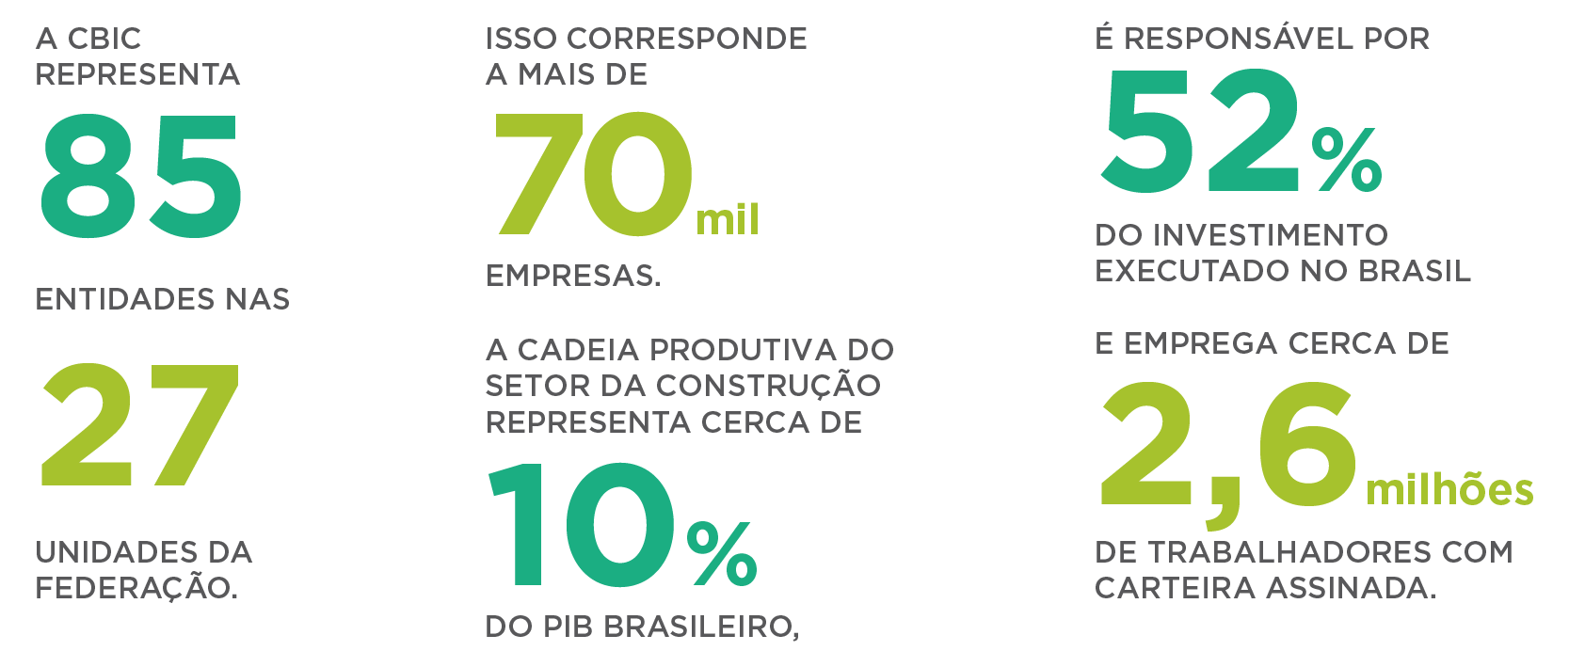

Slide 4
CPRT - Comissão de Política de Relações Trabalhistas
É responsável pela análise dos assuntos referentes à política de relações do trabalho no setor da construção civil.
Em conjunto com as Centrais Sindicais, Sindicatos de trabalhadores e entidades governamentais, trabalha em torno de uma agenda comum que busca melhorar as relações de trabalho no setor; aumentar a formalização; promover ações que visem garantir a saúde e segurança no trabalho no setor; elevar o nível de escolaridade; incrementar o nível de qualificação dos trabalhadores; impulsionar a produtividade, e fortalecer o setor na economia nacional.
Presidente da CPRT: Fernando Guedes Ferreira Filho Assessora e Gestora de Projetos da CPRT: Gilmara Dezan Engenheira de SST da CPRT: Lígia Correa
Contato: (61) 3327-1013 www.cbic.org.br/relacoestrabalhistas e-mail: cprt@cbic.org.br

Slide 5
Ações da CPRT/CBIC
Participação em fóruns paritários de normatização de segurança no trabalho
A CPRT participa do Comitê Permanente Nacional sobre Condições e Meio Ambiente de Trabalho na Indústria da Construção – CPN, criado para o acompanhamento e alterações da Norma Regulamentadora nº 18, aplicável ao setor.
Realização de eventos e elaboração de materiais orientativos em SST
A CPRT/CBIC, juntamente com o SESI-DN e também em parceria com outras entidades ligadas à construção e à Saúde e Segurança do Trabalho elaborou materiais orientativos sobre o tema (manuais, guias, vídeos e outros), direcionados à indústria da construção, além de realizar e apoiar vários eventos, como a CANPAT Construção 2017/2018.

Slide 6
Ações da CPRT/CBIC
Acompanhamento de Normas Técnicas com Impacto na Construção
A CPRT participa e monitora os processos de revisão de normas técnicas e projetos de normas da ABNT afetas ao setor da construção.
PNSST – IC – Acordo de Governança
O Acordo de Governança é um instrumento legal firmado pela CBIC e SESI-DN por meio do Programa Nacional de Segurança e Saúde no Trabalho para a Indústria da Construção – PNSST-IC, na qual são realizadas reuniões periódicas pelo Grupo de Trabalho Tático – GTT e Comitê Estratégico - CE, onde são definidos e desenvolvidos estudos, monitoramentos, apresentações e resultados de projetos relacionados, exclusivamente, à Segurança e Saúde no Trabalho – SST.

Slide 7
Produtos da CPRT/CBIC
Construindo Segurança & Saúde Simulador de custos de acidentes e afastamentos
Lançada em 2014, a ferramenta “Construindo Segurança & Saúde” permite a simulação dos custos de acidentes de trabalho e afastamentos, em uma empresa, estimulando investimentos em ações preventivas.
Objetivo: Reduzir os índices de acidentes de trabalho ocorridos no setor da construção.
Acesse a ferramenta no site da CBIC www.cbic.org.br/construindosegurancaesaude

Slide 8
Vídeos orientativos de SST
Foi produzida uma série de três vídeos orientativos, com enfoque nos acidentes de maior ocorrência no setor:
• Queda • Choque elétrico • Soterramento
De uma forma bem humorada os vídeos vão informar empresários e trabalhadores os perigos e os cuidados que devem ser tomados nos canteiros de obra. A intenção é que os empresários possam utilizá-los durante os treinamentos, nos diálogos diários de segurança, visando orientar e conscientizar a todos envolvidos na obra sobre a importância de se utilizar adequadamente os EPI's e EPCs.

Slide 9
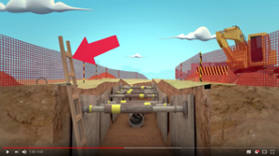
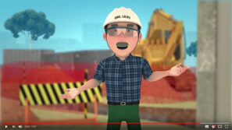
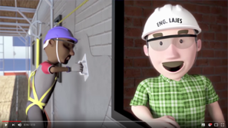
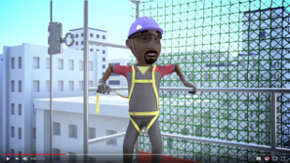
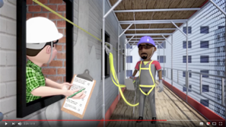
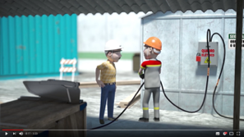
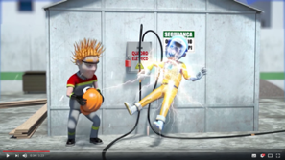
Soterramento
Queda
Choque

Slide 10
Guia Para Gestão de Segurança nos Canteiros de Obra
O Guia apresenta e esclarece as principais temáticas e regulações relativas à saúde e segurança no trabalho que devem ser observadas nos canteiros de obra, como fundamentos e legislações; procedimentos operacionais e administrativos para atendimento às normas regulamentadoras; recomendações, sugestões e exemplos para sanar dúvidas; documentação legal mínima exigida no canteiro, e os itens de normas técnicas do Ministério do Trabalho mais visados pela fiscalização.

Slide 11
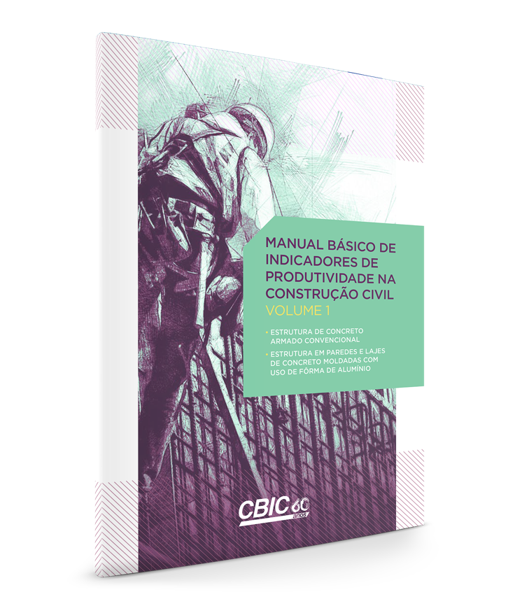
Manual Básico de Indicadores de Produtividade na Construção Civil
Com foco na Estrutura de Concreto Armado Convencional e Estrutura em Paredes e Lajes de Concreto Moldadas com Uso de Fôrma de Alumínio. Voltado ao gestor de obras, o Manual tem como principal objetivo melhorar a produtividade na construção civil, organizar as atividades no canteiro, apresentando modelos de indicadores de produtividade.

Slide 12
Guia Orientativo de Incentivo à Formalidade
Guia básico de exigências trabalhistas, de segurança, previdenciárias e técnicas na construção de obras. Objetiva das as orientações mínimas para que as empresas sejam regulares e formais.

Slide 13
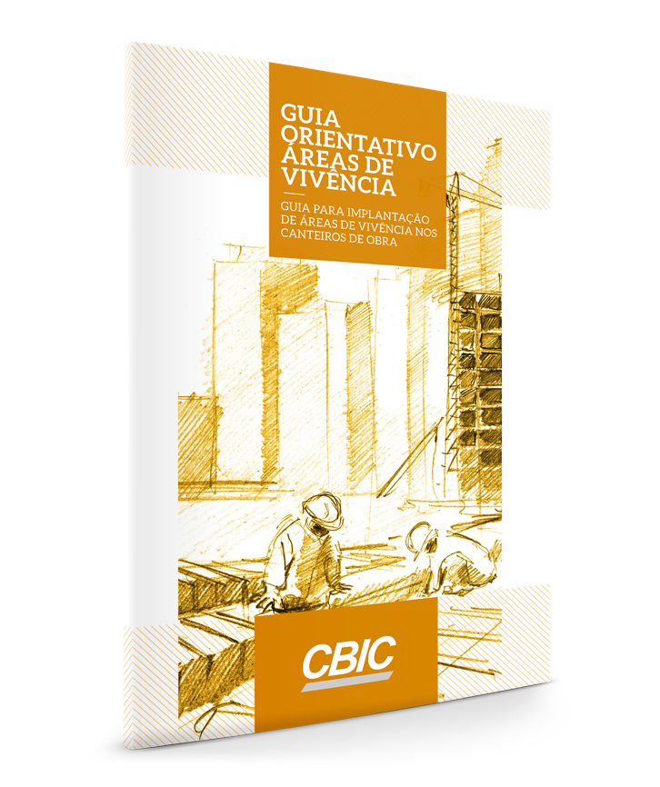
Guia Orientativo Áreas de Vivência
Guia para implantação de áreas de vivência nos canteiros de obra. Trata-se de uma compilação das regras que devem ser observadas para instalação e manutenção das áreas de vivência, bem como onde os trabalhadores circularão ou que servirão como alojamento. Com uma linguagem simples e didática, as orientações têm fundamento na Norma Regulamentadora nº 18, que é de cumprimento obrigatório por todo setor da construção.

Slide 14
Guia Orientativo de Segurança
Guia básico para implantação de segurança e saúde nos canteiros de obra. Objetiva instruir os empresários sobre as regras básicas para gestão de segurança e saúde na indústria da construção. Ilustrações e informações a respeito do tema apresentam, de forma didática, as normas de segurança a fim de auxiliar na implantação básica de medidas de controle e de sistemas preventivos de segurança nos processos, nas condições e no ambiente de trabalho.

Slide 15
Guia Contrate Certo
O Guia Contrate Certo tem por objetivo orientar as empresas do segmento da construção sobre a contratação de serviços na modalidade de empreitada e subempreitada. As empresas dispõem de uma ferramenta importante para otimizar todo o processo de contratação: do planejamento e seleção do empreiteiro à análise e contratação do prestador de serviço.

Slide 16
Edificar o Trabalho
A lei de modernização trabalhista e as relações de trabalho na indústria da construção.

Slide 17
Livreto

Slide 18
Folder Comitê de Incentivo à Formalidade

Slide 19
Obrigado!
Fernando Guedes Ferreira Filho
Presidente da CPRT

